Slide 1
Мастер – класс по лепки из пластилина «Ослик Иа»
МБУ ДО «Центр развития творчества детей и юношества г. Пугачева»
Педагог дополнительного
образования: Бобылева И.Н

Slide 2
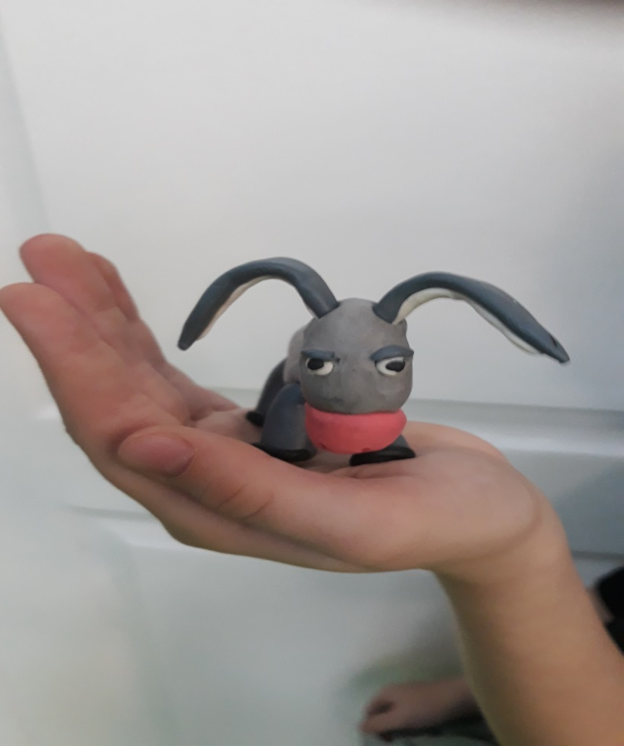
Нам понадобится пластилин:
Серый
Розовый
Белый
Черный

Slide 3
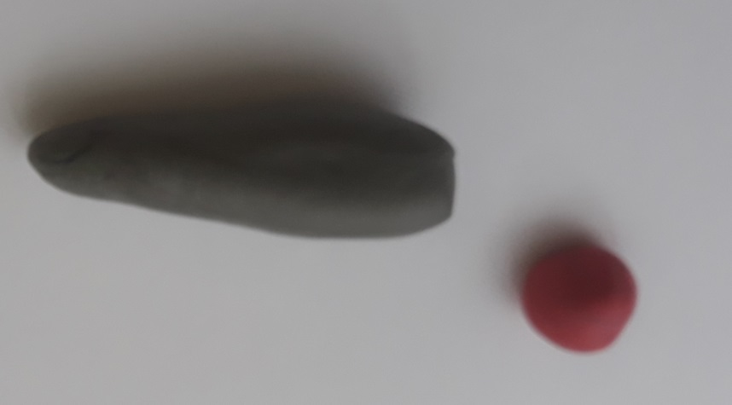
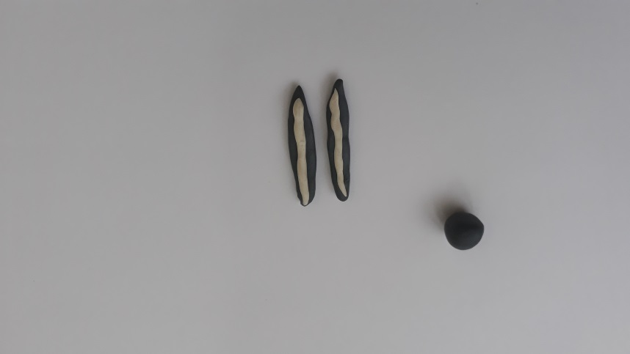
Выполнение работы
Голова.
Скатайте из серого пластилина
Шарик, придайте ему форму головы ослика.
Нос. Скатайте из розового пластилина шарик .
С одной стороны оставьте его выпуклым, с другой сплюсните , чтобы он стал выпуклы.
Уши.
Из серого пластилина скатайте шарик, придайте форму узкого листочка и расплющите. Такую же деталь сделайте из белого. Положите белую детальна серую придайте форму уха.

Slide 4
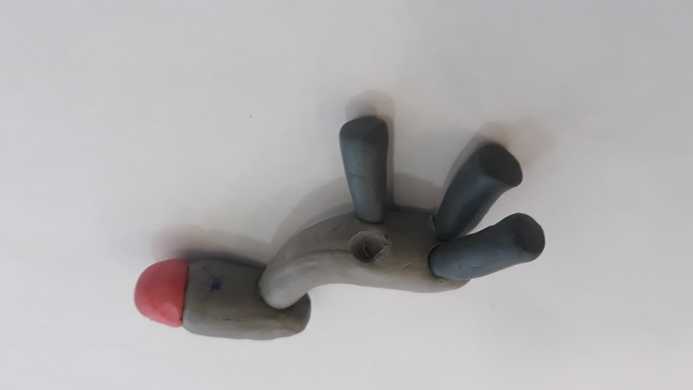
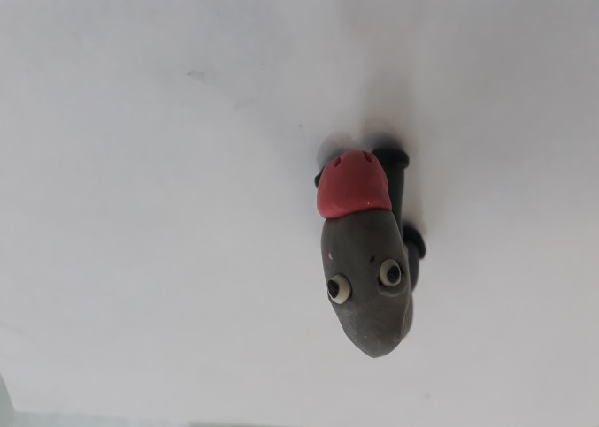
Туловище.
Скатайте из серого пластилина шар. Придайте ему форму вытянутой капли.
Ноги. Скатайте шарики из серого пластилина, придайте форму вытянутой капли.
На нижней части заготовки, наклейте копытца.
Глазки . Скатайте маленьких горошины из белого пластилина и черного. Сделайте углубление в том месте где будут расположены глазки.

Slide 5
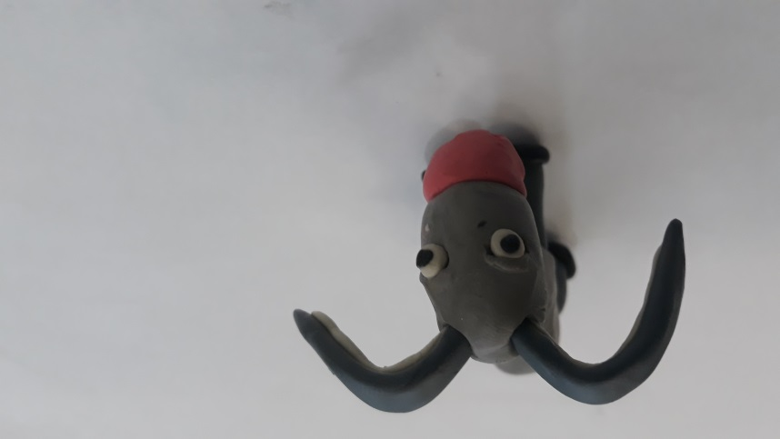
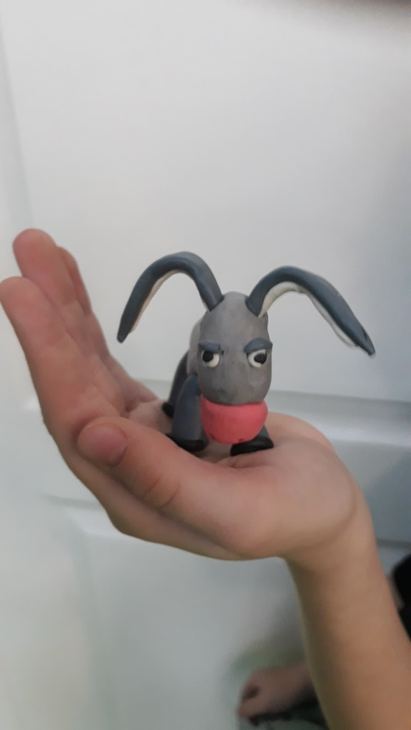
Сборка фигуры.
Соедините все части фигурки. Наклей те хвостик и красиво его изогните.

Slide 6
Спасибо за внимание.

